Slide 1

Upoznavanje sa platformom
Daljinski upravljač

Slide 2
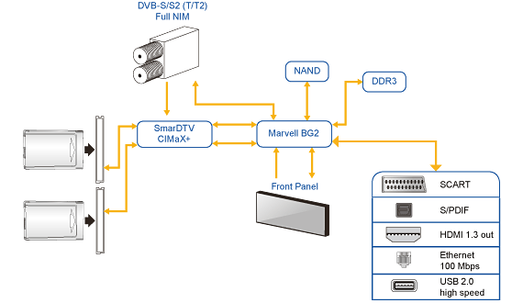
Platforma

Slide 3
Okruženje
Linux OS
Bildovanje
  source setenv_pputvios.sh
Povezivanje na ploču:
  sa računara: telnet <ip_ploce> (password:root)
  sa ploče: mount -o port=2049,nolock,proto=tcp -t nfs <ip_racunara>:<MOUNT_FOLDER putanja> /mnt/PPUTVIOS_StudentX

Slide 4
Daljinski upravljač
IR prijemnik
int open(const char *pathname, int flags);
int ioctl(int fd, int request, ...);
ssize_t read(int fd, void *buf, size_t count);

Slide 5
Daljinski upravljač
struct input_event {
struct timeval time;
unsigned short type;
unsigned short code;
unsigned int value;
};
type: EV_SYN (0), EV_KEY (1) , EV_REL(2) ...
value: relativna promjena za EV_REL , 0, 1 ili 2 za EV_KEY

Slide 6

Hvala na pažnji !

